Slide 1
第6章
酶引论

Slide 2
1、酶与非生物催化剂的共性
显著加快反应的速率，但不改变反应的平衡点。
用量少、反应前后不发生质与量的变化。
都能降低反应的活化能。
都只能催化热力学上允许的反应。

Slide 3
2、酶作为生物催化剂的特性
催化效率极高；
高度的专一性；
反应条件温和；
酶活性受到调控。

Slide 4
（2）高度的专一性
（1）绝对专一性
是指一种酶仅催化一个特定的反应。例如，脲酶只能催化尿素的水解反应；
（2）基团专一性
是指一种酶只作用于含有特定官能团的分子。如磷酸酶只水解特定底物分子上的磷酸基团；
（3）键专一性
是指一种酶只作用于含有一种特定化学键的分子，而不管底物分子其他部分的结构。如二肽酶识别的是二肽分子中的肽键，而不管构成这个肽键的两个氨基酸残基是哪一种；
（4）立体专一性

Slide 5
（2）高度的专一性
解释酶专一性的三种模型：
锁与钥匙学说
诱导契合学说
“三点附着”模型（立体专一性）

Slide 6
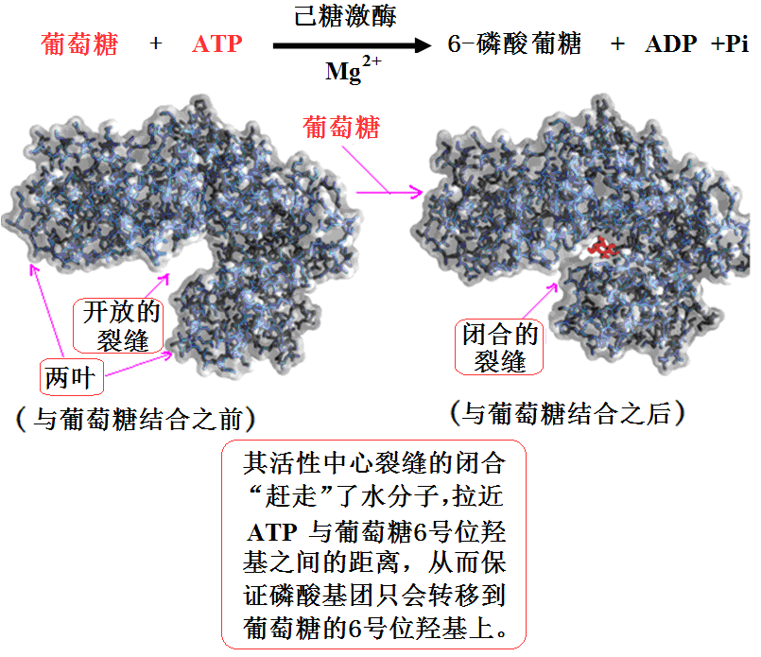
（2）高度的专一性
诱导契合学说

Slide 7
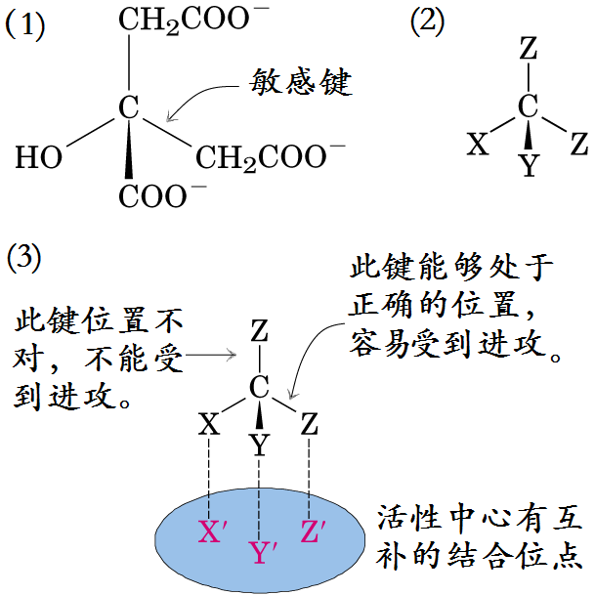
（2）高度的专一性
“三点附着”模型

Slide 8
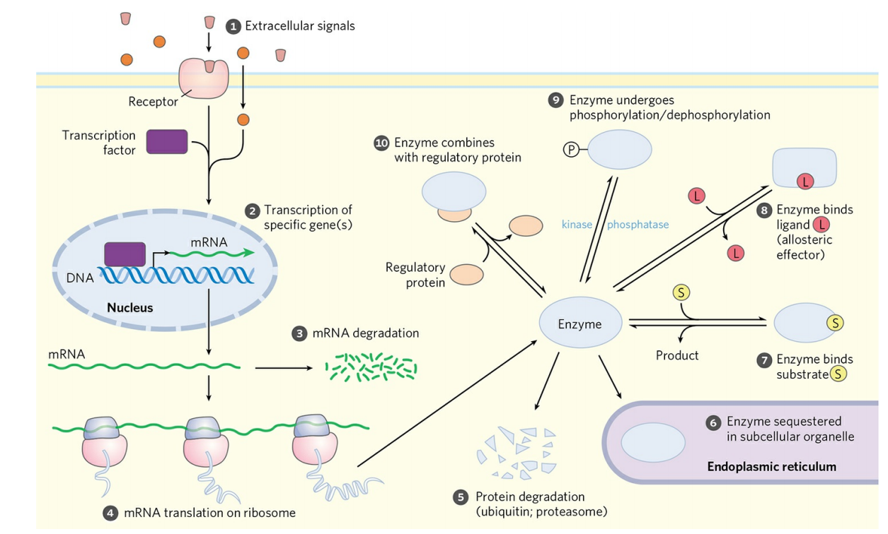
（4）酶活性受到调控。
（去）磷酸化
调节蛋白结合
配体结合
酶的量；
酶的活性。
底物结合
降解
区隔于特定位置
酶的调节：活性，量，分布。

Slide 9
6.2
酶的化学组成

Slide 10
一、单纯酶和缀合酶
属于单纯蛋白质的酶为单纯酶，属于缀合蛋白质的酶为缀合酶或结合酶。
缀合酶除了蛋白质以外，还结合某些对热稳定的非蛋白质小分子或金属离子，它们统称为辅助因子（cofactor）。丧失辅助因子的酶被称为脱辅酶（apoenzyme），与辅助因子结合在一起的酶被称为全酶（holoenzyme）。
辅助因子：包括辅酶（coenzyme）、辅基（prosthetic group）和金属离子。辅酶指那些与脱辅酶结合松散、使用透析的方法就容易去除的有机小分子。辅基指那些与脱辅酶结合紧密、使用透析或超滤的方法难以去除的有机小分子。

Slide 11
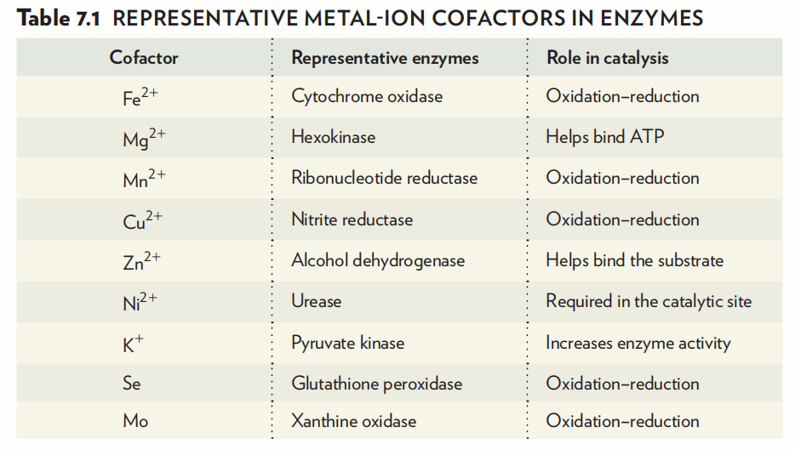
一、单纯酶和缀合酶
酶中代表性的金属离子辅助因子
细胞色素氧化酶
氧化还原
己糖激酶
帮助结合ATP
核糖核苷酸还原酶
氧化还原
亚硝酸还原酶
氧化还原
乙醇脱氢酶
帮助结合底物
脲酶
丙酮酸激酶
催化部位所需
增加酶活性
谷胱甘肽过氧化酶
氧化还原
黄嘌呤氧化酶
氧化还原

Slide 12
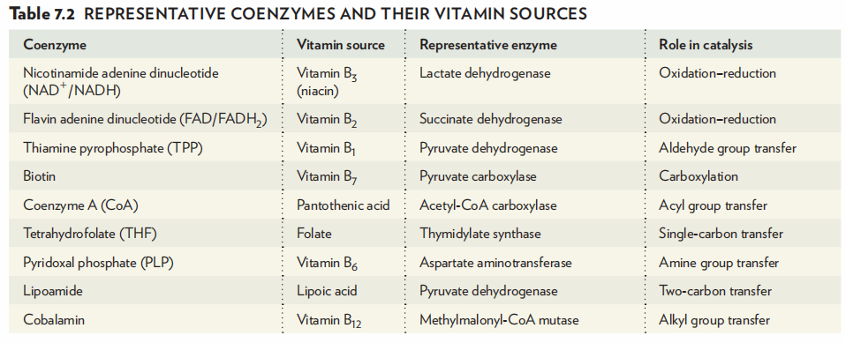
一、单纯酶和缀合酶
代表性的辅酶及其维生素来源
乳酸脱氢酶
烟酰胺腺嘌呤二核苷酸
琥珀酸脱氢酶
氧化还原
核黄素腺嘌呤二核苷酸
丙酮酸脱氢酶
醛基转移
焦磷酸硫胺素
丙酮酸羧化酶
生物素
乙酰-CoA羧化酶
羧化作用
酰基转移
辅酶A
核苷酸合酶
泛酸
单碳转移
四氢叶酸
天冬氨酸氨基转移酶
氨基转移
磷酸吡哆醛
丙酮酸脱氢酶
二碳转移
硫辛酰胺
甲基丙二酰-CoA 变位酶
钴铵素
烷基转移

Slide 13
二、单体酶、寡聚酶、多酶复合体
（1）单体酶(monomeric enzyme )
一般只有一条多肽链的酶称为单体酶。分子量在13000～35000之间。
如∶溶菌酶A、胰蛋白酶。
但有的单体酶由多条肽链组成，比如胰凝乳蛋白酶，3条多肽链，由二硫键相连构成一个共价整体。
一般多是催化水解反应的酶。

Slide 14
（2）寡聚酶(oligomeric enzyme )
二、单体酶、寡聚酶、多酶复合体
由两个或两个以上亚基组成的酶称为寡聚酶。它以四级结构作为完整生物功能分子结构形式。
亚基可以是相同的，也可以是不同的。亚基之间不是共价结合，彼此之间很容易分开，分开后酶活性就会丧失。
分子量较大，从35000到几百万。
与单体酶相比，寡聚酶具有变构作用，与调节因子结合后，能发生构象变化，导致催化活性的变化，从而对代谢起调节作用。

Slide 15
二、单体酶、寡聚酶、多酶复合体
（3）多酶体系(multienzyme system)
细胞中许多酶常常在一个连续的反应链中起作用，前一个酶促反应的产物是后一个酶促反应的底物，这种由若干酶相互连接形成的反应链体系称为多酶体系，而具体的化学反应过程称为代谢途径。
例如：脂肪酸合酶（7种酶和1个酰基携带蛋白组成），丙酮酸脱氢酶复合物（60亚基3种酶组成）。

